Slide 1
Графичен редактор Paint
Графични формати

Slide 2
Графичен редактор Paint
Графичните редактори са програми, които служат за създаване, обработка, съхранение и отпечатване на изображения.
Paint е графичен редактор, който е част от операционната система Windows.
Стартирането на Paint става с командата: Start/All Programs/Accessories/ Paint.

Slide 3
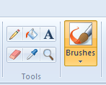
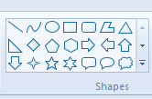
Инструменти
Активираме избраният инструмент с щракване с левия бутон на мишката. Преместваме показалеца в работното поле и щракваме, изтегляме или влачим инструмента, взависимост от вида на избрания инструмент.

Slide 4
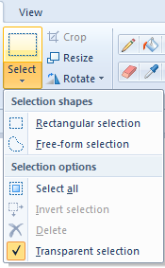
Инструменти
С инструментите за маркиране можем да отделим части от рисунката, които да копираме, преместваме и вмъкваме на друго място.
Rectangular selection
Free-form selection

Slide 5
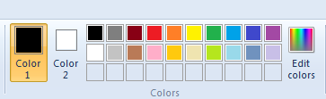
Цветова палитра
Color 1 – основен цвят – ляв бутон на мишката
Color 2 – фонов цвят – десен бутон на мишката

Slide 6
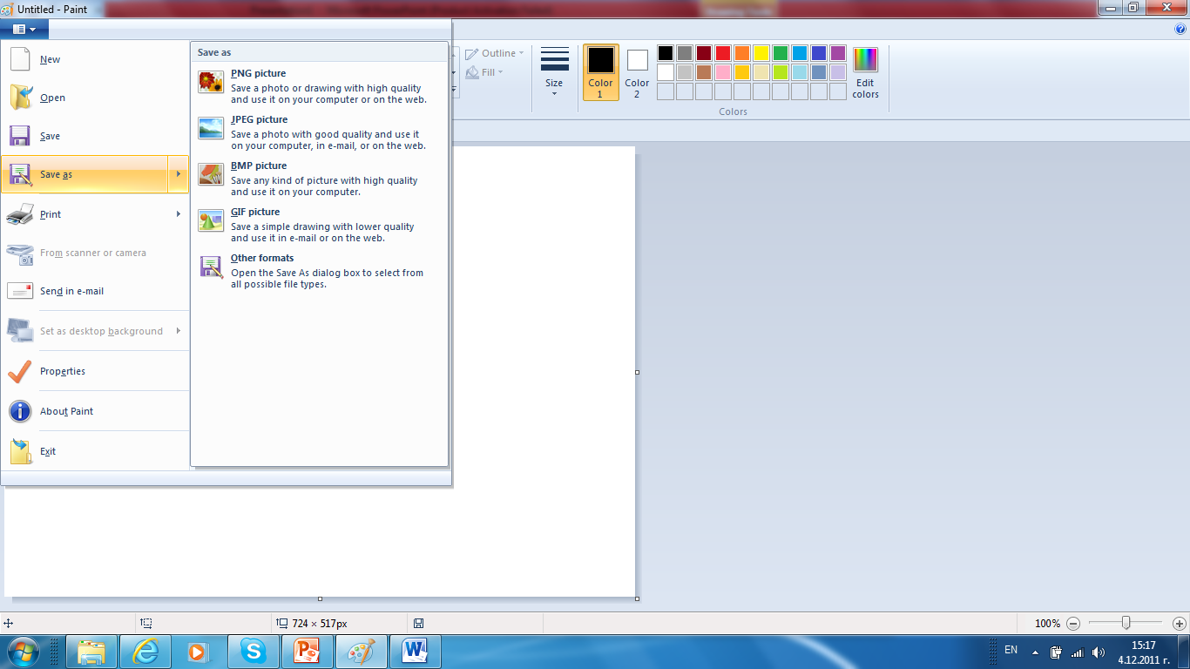
Менюто Paint

Slide 7
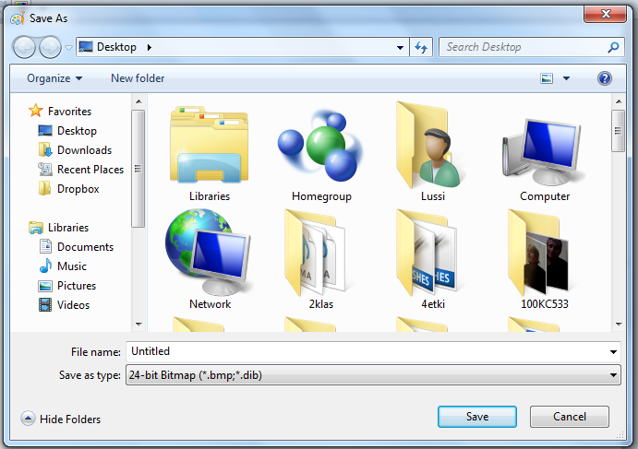
Прозорецът Save As

Slide 8
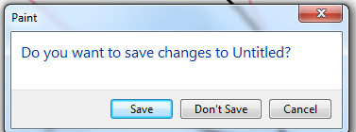
Създаване на нова рисунка
Командата New от меню Paint
Save – запазваме рисунката/промените;
Don’t Save – рисунката/последните изменения ще се изгубят;
Canсel – плекратява изпълнението на командата New

Slide 9
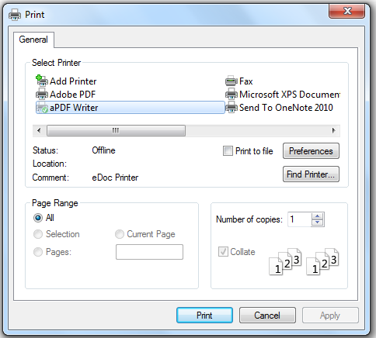
Отпечатване на рисунка
Диалоговият прозорец на командата Print

Slide 10
Векторна и растерна графика
Двата основни похвата за представяне на изображения са: векторен и растерен.
При растерната графика изображението е съставено от малки квадратчета – пиксели (pixel – picture element).
Елементите не са достъпни поотделно;
Всяко увеличаване и намаляване прави картината неясна;

Slide 11
Векторна и растерна графика
При векторния похват основните геометрични обекти се представят с математически описания.
Изображенията могат лесно да бъдат премествани, увеличавани и намалявани многократно, без да се развали качеството.

Slide 12
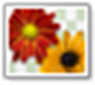
Векторна и растерна графика
Фигура 1
Фигура 2

Slide 13
Графични формати
.bmp –използва 16 милиона цвята, високо качество, голям обем;
.jpg – формат за цветна фотография и публикуване в интернет, компресия със загуба на качеството;
.png – високо качество, прозрачност, компресия без загуба на качеството;
.pdf – за пренасяне и използване на различни компютърни документи.

Slide 14
Задача:
Използвай въображението си и в графичен редактор Paint нарисувай „Зимна нощ“: снежен човек, снежинки, звезди...
Запази изображението в следните файлови формати: .bmp, .jpg, .png;
Запиши в тетрадката си размерите на трите файла и ги сравни.

